Slide 1

Linux基础
第14讲 shell脚本基础-逻辑、循环、函数

Slide 2
test命令
test是shell的内建命令，经常用于各类的检测工作，产生的不是一般形式的输出，而是可用的退出状态。
test经常和if，while等用于条件的关键字配合使用。

Slide 3
test命令
test返回的结果在shell中运行不会有输出。
查看test帮助文档：help test。
test返回true或false。

Slide 4
shell中的true和false
shell中通过程序的最终的返回值判断程序的运行状态。
但是和通常的编程语言不同的是，在shell中true是0,非0值为false_{[1]}。
[1]当初Ken·Thompson和Dennis·Ritchie设计Unix和C语言时，把返回值0作为程序正确运行的状态，表示0错误，其他任何非0值都表示出错了。所以在C语言中main函数最后都会有return 0;

Slide 5
test示例
test “abc”=”abc” #检测字符串是否相等
test -f c/a.c #检测c/a.c文件是否存在并且为普通文件
test -d bin #检测bin是否为目录
test -z $A #如果字符串为空则返回true
test -n $A #如果字符串不为空则返回true

Slide 6
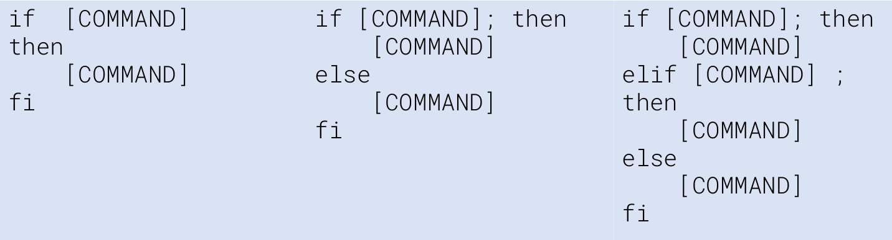
if elif else
写在一行要使用分号分隔:
if [COMMAND] ; then [COMMAND] ; fi

Slide 7
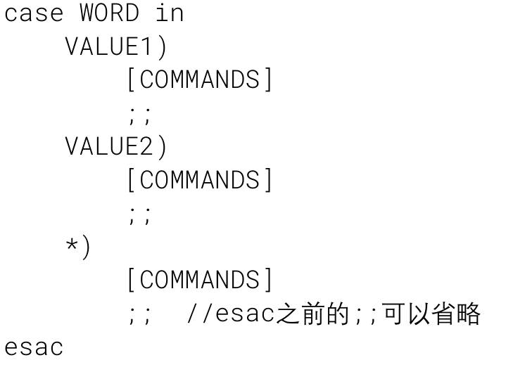
case
case相当于其他编程语言的switch，case结构如下：

Slide 8
for循环
for循环用于遍历整个列表。
for NAME in WORDS; do COMMANDS; done
for NAME in WORDS ; do
COMMANDS
done

Slide 9
while循环
while CONDITION ; do
COMMANDS
done
while循环的条件是命令的执行状态。

Slide 10
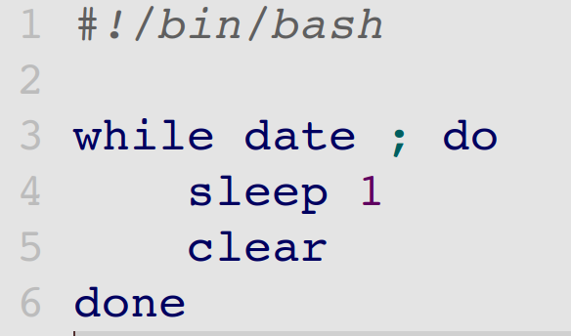
示例
实时显示时间lt.sh：

Slide 11
shell脚本的一些特殊变量
$0 :当前shell脚本的名称。
$N :参数，使用$1,$2···，10以上要使用${10}的形式。
$@ :所有参数，可以使用for循环遍历。
$# :参数个数，不包括脚本名称($0)。
$? :上一个命令的返回值，通常在if中使用。
$$ :当前shell的PID。

Slide 12
test等效形式
test等效于 [ ··· ]，注意括号中要有空格分开。
if test -f bin/a ; then
echo ‘bin/a exists’
fi
if [ -f bin/a ] ; then
echo ‘bin/a exists’
fi
等效

Slide 13
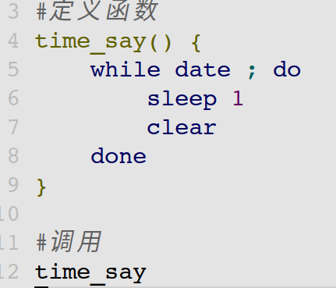
函数
shell中的函数编写很简单。
直接写函数结构，并在其中编写命令。
函数的名称就像是命令直接调用。

Slide 14
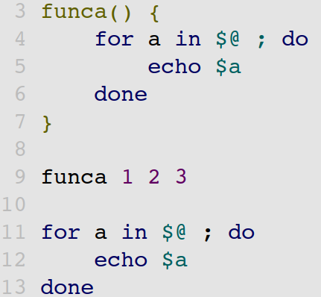
函数的参数
函数的参数传递和使用命令传递参数形式相同。
在函数中，$@获取的是传递给函数的参数，shell的参数此时被隐藏，或者说被掩盖。

